Slide 1



Tarix: 15.03.2016
Sinif: 5⁷
Standart: 2.2.1
Mövzu: Alqoritm
Məqsəd: “Alqoritm” anlayışını izah edir;
Alqoritmi addımlarla yazır;
Addımlarla yazılmış alqoritmi icra edir;
Alqoritmi sözlərlə təsvir edir;
İş forması: böyük qrupla iş
İş üsulu: beyin həmləsi
Resurslar: dərslik, kompyuter, internet., təqdimat.

Slide 2
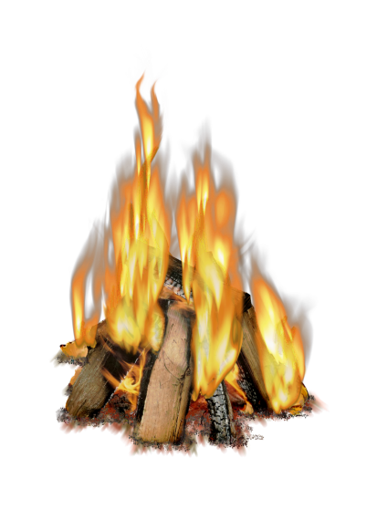



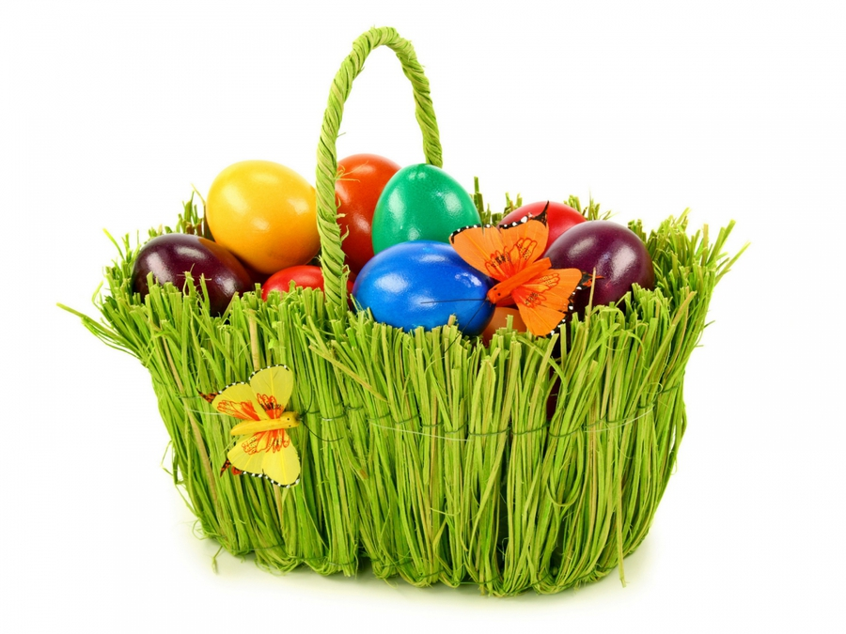

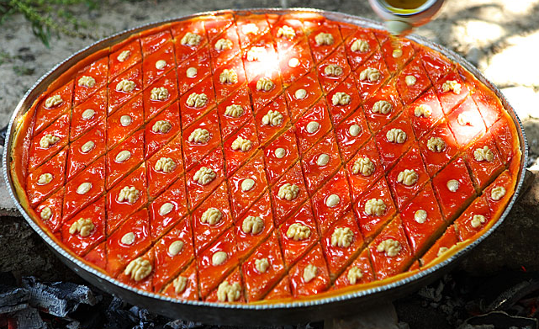
motivasiya

Slide 3
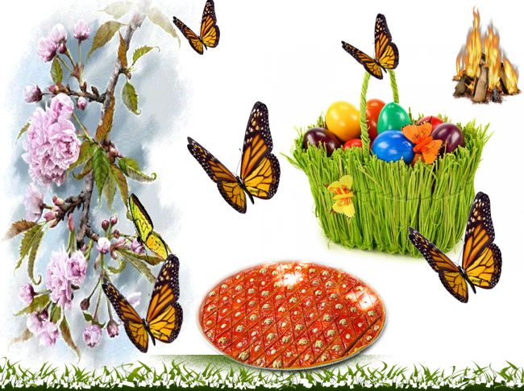
Slaydda hansı bayramın rəmzlərini görürük?
Bayrama 1 ay qalmış həftənin hansı gününü
və hansı ardıcıllıqla qeyd edirik?

Slide 4


Düyməni parçaya tikmək üçün hansı hərəkətləri icra etmək lazımdır?

Slide 5


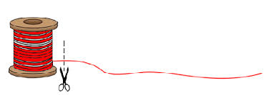
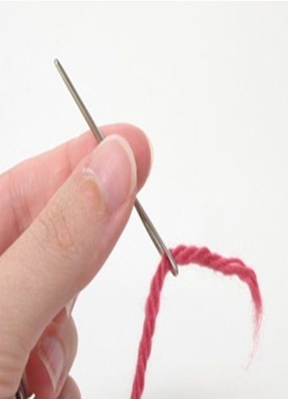




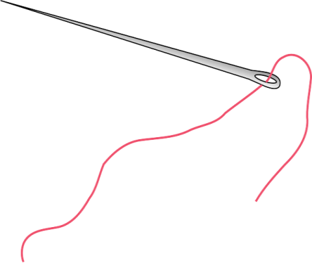
4 – 5 dəfə təkrarla

Slide 6








Bu slaydda nələri görürsünüz və hansı ardıcıllığı qeyd edə bilərsiniz?

Slide 7
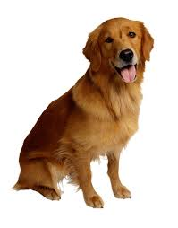
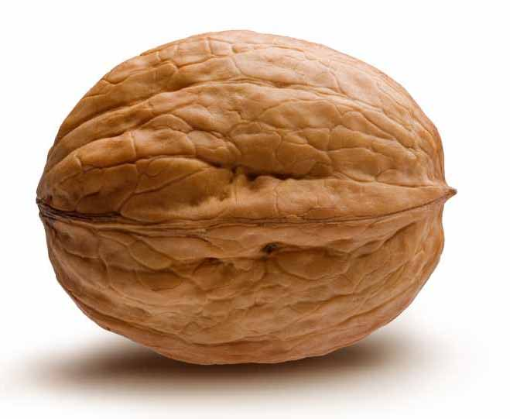
Rebusu tapmaqla mövzunun adını biləcəksiniz!
AL ̓ R M

Slide 8
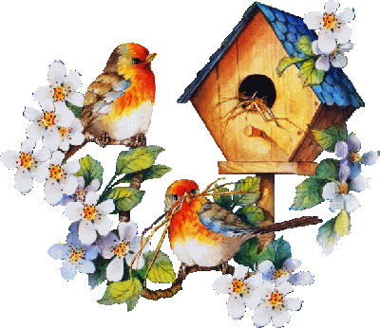

Tədqiqat sualı

Slide 9
Aşağıdakı slaydda hansı hərəkətlər ardıcıllığını icra etsək lazımı ünvana çatacağıq?

Slide 10
MƏNİ QONAQ DƏVƏT EDİBLƏR!
Tədqiqatın aparılması
I VARİANT
1. Evdən çıxmaq
2. Sağa dönmək
3. Dayanacağadək qetmək
4. Mərkəzə gedən 5 nömrəli avtobusa minmək
5. Üç dayanacaq qetmək
6. Avtobusdan çıxmaq
7. Göstərilən ünvana görə evi tapmaq
II VARİANT
1. Sağa dönmək
2. Dayanacağa dək qetmək
3. Evdən çıxmaq
4. Mərkəzə gedən 5 nömrəli avtobusa minmək
5. Üç dayanacaq qetmək
6. Avtobusdan çıxmaq
7. Göstərilən ünvana görə evi tapmaq

Slide 11



Slide 12

Əjdahanın hazırlanması alqoritmi
1. Şəkilə baxıb əjdahanın zahiri quruluşunu öyrənmək.
2. Plastilindən əjdahanın başını düzəltmək.
3. Əjdahanın bədənini düzəltmək.
4. Əjdahanın quyruğunu düzəltmək.
5. Əjdahanın 4 ayağını düzəltmək.
6. Bütün hissələri bir-biri ilə birləşdirmək.

Slide 13

ALQORİTMİN XASSƏLƏRİ

Slide 14
DETERMİNANTLIQ - müəyyənlik, dəqiqlik
Alqoritmin bu xassəsi - alqoritmin hərəkətlərinin dəqiq və birmənalı olmasına əsaslanır.
Əgər dayanacağa müxtəlif marşrutların avtobusları qəlirsə, onda alqoritmdə avtobusun konkret nömrəsi göstərilməlidir – № 5.
Eləcədə dayanacaqların dəqiq sayı qeyd olunmalıdır.

Slide 15
DİSKRETLİK
İstənilən alqoritm müəyyən ardıcıllıqda olan konkret addımlardan ibarət olmalıdır.

Slide 16
NƏTİCƏLİLİK
İstənilən alqoritm hər bir halda bitmə imkanına malik olmalıdır.

Slide 17
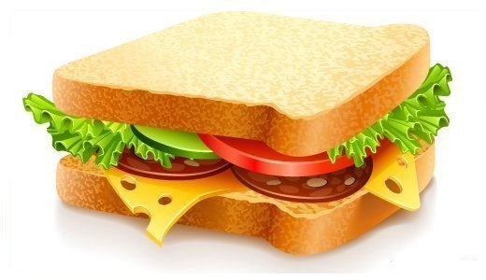
KÜTLƏVİLİK
Eyni bir alqoritmi müxtəıif ilkin verilənlərlə istifadə etmək olar.
1. Bir dilim çörək kəsmək
2. Çörəyin üzərinə yağ yaxmaq
3. İstənilən yeməli ərzaqlardan kəsmək
4. Kəsilmiş ərzaqı çörək diliminin üzərinə qoymaq
5. ?

Slide 18
ALQORİTMİN XASSƏLƏRİ
MÜƏYYƏNLİK
(determinantlıq)
DİSKRETLİK
NƏTİCƏLİLİK
KÜTLƏVİLİK

Slide 19
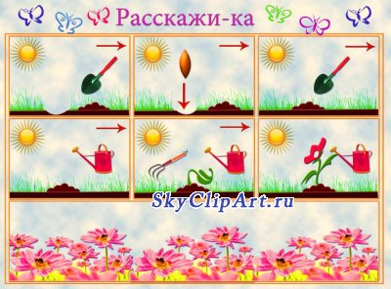
Burada nə baş verir?

Slide 20
NƏTİCƏYƏ QƏTİRİB ÇIXARAN SONLU SAYDA HƏRƏKƏTLƏR ARDICILLIĞINA ALQORİTM DEYİLİR.

Slide 21
Uşaqlar, alqoritmin neçə xassəsini öyrəndik?
Əjdahanın hazırlanmasında biz nədən istfadə etdik?
Müxtəlif rəngdə plastilinlərdən istifadə edə bilərikmi?
Hərəkətləri necə icra etdik?
Nəticədə nə əldə etdik?

Slide 22
Biz hər gün müxtəlif alqoritmləri icra edirik. Ananız xörək bişirən zaman ərzaqları müəyyən ardıcıllıqda istifadə edir və nəticədə müxtəlif xörəkləri hazırlayır. Resept özüdə bir alqoritmdir. Alqoritmin mütləq sonu olmalıdır.
Beləliklə, məqsədə çatmaq üçün hərəkətlərin müəyyən ardıcıllıqda icra olunmasına alqoritm deyilir.

Slide 23



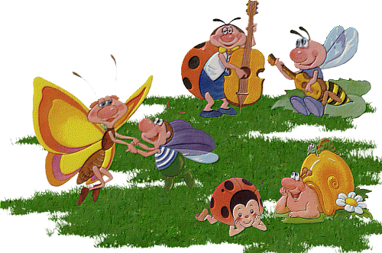

TORPAQ ÇƏRŞƏNBƏNİZ
MÜBARƏK!

Slide 24
QİYMƏTLƏNDİRMƏ
ZƏİF | ORTA | YÜKSƏR
Alqoritmin xassələrini şərh etməkdə çətinlik çəkir. | Alqoritmin xassələrini şərh edir, ancaq hər hansı hərəkətlər ardıcillığının alqoritm olduğunu çətinliklə müəyyənləşdirir. | Verilmiş hərəkətlər ardıcıllığının xassələrinə görə, alqoritm olub olmadığını müəyyən edir.

